Slide 1


TRƯỜNG MN GIANG BIÊN

Slide 2




TRƯỜNG MN GIANG BIÊN

Slide 3
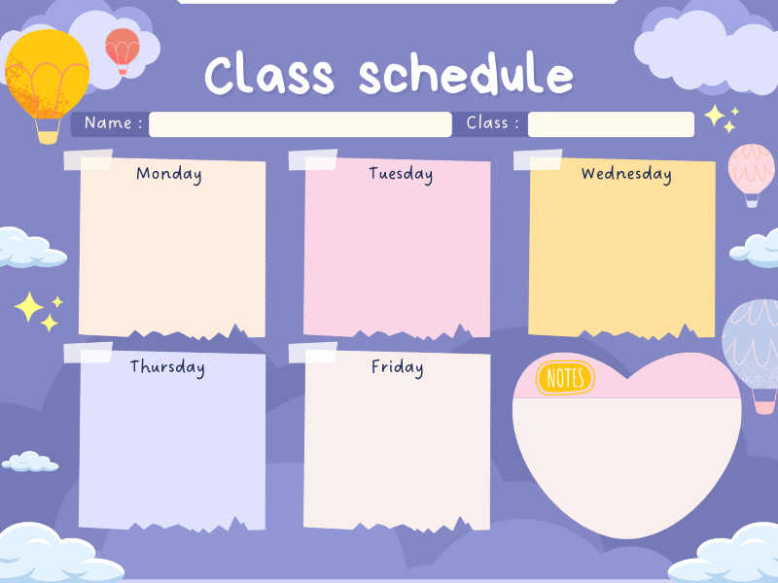
THỜI KHÓA BIỂU THÁNG 3 LỚP MGB C1
Tuần 3: Từ ngày 16/3/2026 đến ngày 21/3/2026
KPKH
ÂM NHẠC
TẠO HÌNH
Hoạt động trải nghiệm Làm sữa ngô
Dạy hát: E tập lái ô tô Nghe hát: Em đi qua ngã tư đường phố
Xé dán con thuyền
PTVĐ
LQVT
SaturdaO
PTVĐ: Bò chui qua cổng bật về phía trước
ÔN LUYỆN
Chắp ghép các hình học thành các hình đơn giản
Ôn luyện Chắp ghép các hình học thành các hình đơn giản

